Slide 1

gestão de projetos de software
Engenharia de Software
BSI – Bacharelado em Sistemas de Informação
CEFET/RJ - Campus – maria da Graça
Prof. Sildenir A. Ribeiro, DSc

Slide 2
gestão de projetos Planejamento e Gerenciamento
Engenharia de Software
BSI – Bacharelado em Sistemas de Informação
CEFET/RJ - Campus – maria da Graça
Prof. Sildenir A. Ribeiro, DSc

Slide 3
GPS – Gestão de Projetos de Sw
Planejamento e Gerenciamento de projetos
Plano de Gestão de Projetos
Gestão de Tempo - Calendário/Cronograma de Projetos
Relatórios de Acompanhamento – Status Report de Projetos
Controle de Projetos
Gestão de Recursos
Gestão e Controle do Projetos
Gerenciamento de Riscos
Gerenciamento de Conflitos / Comunicação
Matriz de Envolvidos
Caminho crítico
Contingência de projetos

Slide 4
Planejamento e Gerenciamento do Projeto
GPS – Gestão de Projetos de SW

Slide 5
GPS – Gestão de Projetos de SW
Planejamento – Recapitulando
Sequência / Procedimentos
Planejamento do escopo
Definição do escopo
Criar EAP (Estrutura Analítica do Projeto)
Verificação do escopo
Controle do escopo
Entradas, Ferramentas e Saídas

Slide 6
Planejamento e Gerenciamento - Gestão de Tempo
GPS – Gestão de Projetos de SW

Slide 7
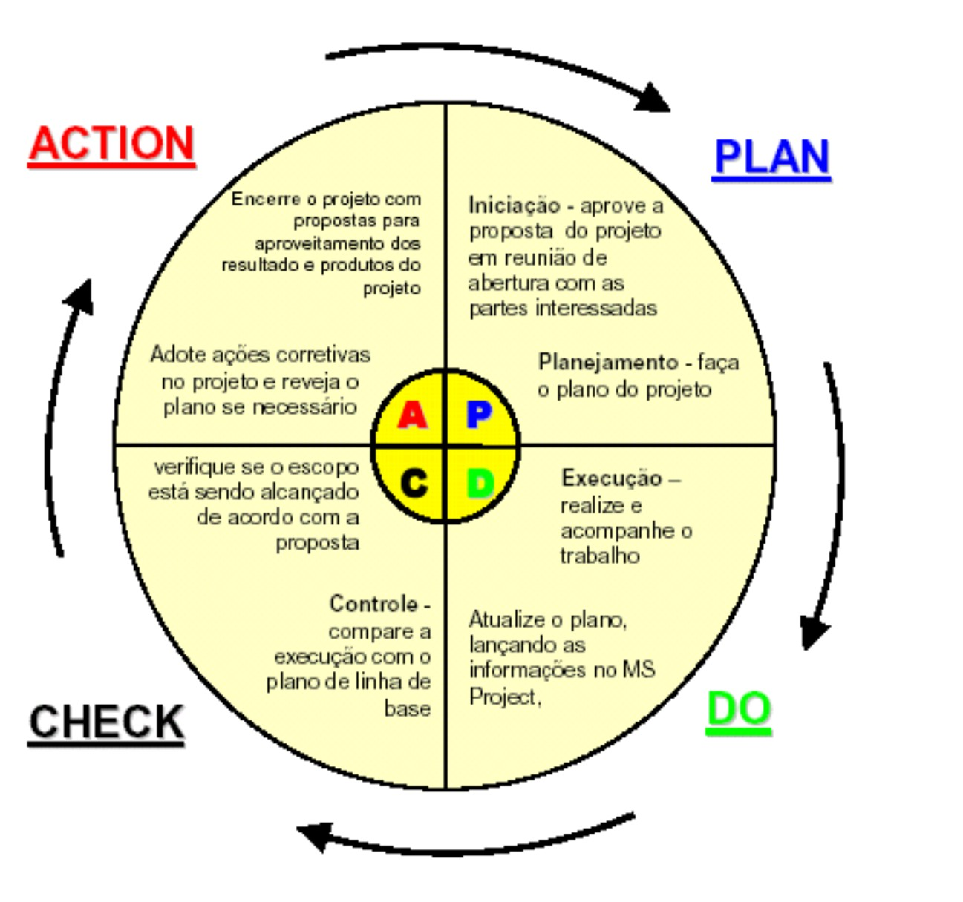
GPS – Gestão de Projetos de SW
O Ciclo PDCA

Slide 8
GPS – Gestão de Projetos de SW
PDCA: Definições
Planejamento (P):
O planejamento depende da fase de iniciação do projeto, uma vez que as atividades planejadas devem ser somente as necessárias para cumprir o escopo do projeto definido na proposta;
Execução (D):
Treinar (se necessário), executar o planejado, gerenciar o projeto, documentar a execução, consultar o planejamento para as próximas atividades, acompanhar a qualidade dos produtos e atualizar o arquivo do plano do projeto no MS Project;
Verificação (C):
Fazer reuniões periódicas, avaliar o executado em relação ao planejado,
Avaliar o desempenho do projeto, avaliar solicitações de mudança e rever o plano de riscos;
Ação (A):
tomar as ações corretivas e fazer ajustes no planejamento, se necessário, encerrar o projeto com propostas de aproveitamento dos seus produtos do projeto e respectivos indicadores para acompanhamento dos resultados esperados.

Slide 9
GPS – Gestão de Projetos de SW
Estimativa de duração de atividades
A estimativa de duração de atividade é o processo de se retirar informações do escopo do projeto e dos recursos para então desenvolver durações como insumo para as programações.
As estimativas de duração de atividades podem incluir uma identificação da faixa de variação dos possíveis resultados, como:
2 semanas +/- 2 dias
Indica que a atividade pode demorar de 8 a 12 dias, considerando uma semana de 5 dias.
15% de probabilidade de exceder 3 semanas
Indica alta probabilidade de a atividade ser realizada em até 3 semanas.

Slide 10
GPS – Gestão de Projetos de SW
Estimativa de duração de atividades
Como Calcular sem chute?
PERT - (Program Evaluation and Review Technique)
Técnica específica de desenho de redes e cálculo probabilístico da duração de atividades, usada na administração de projetos. Cálculo probabilístico de duração de atividade a partir da média ponderada das três estimativas (duração otimista, pessimista e mais provável). O peso de cada tipo de duração pode variar de acordo com o projeto, mas a relação mais comum é de 1, 4 e 1, respectivamente, para as previsões otimista, mais provável e pessimista, a saber:
Exemplo:
Otimista + 4x Mais provável + Pessimista
6
7 dias + 4 x 10 dias + 14 dias
6
=10,2 dias

Slide 11
GPS – Gestão de Projetos de SW
Sequenciamento de Atividade
Sem determinar datas de início e término realistas, é improvável que o projeto seja concluído conforme planejado.
Este processo deve ser interativo (estimativas de duração e custos) e anterior a determinação do cronograma do projeto.

Slide 12
GPS – Gestão de Projetos de SW
Controle de Cronograma
Relatório de Progresso;
Sistema integrado de controle de mudanças no cronograma;
Medição de desempenho;
Análise da variação;
Gráficos de barras de comparação do cronograma.

Slide 13
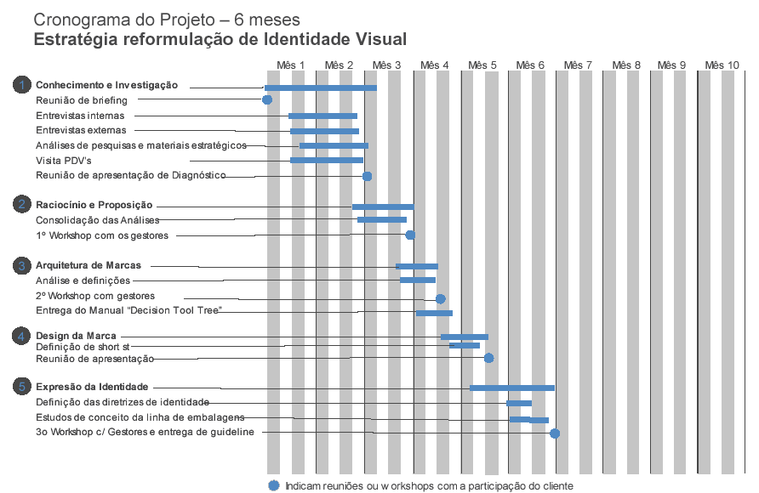
GPS – Gestão de Projetos de SW
Controle de projeto
Gráfico de Gant / Controle

Slide 14
GPS – Gestão de Projetos de SW
Administração de Tempo
Estabeleça prioridades
Determine o que é realmente importante e veja o que pode ser delegado ou simplesmente riscado de sua lista de compromissos.
2. Antecipe datas
Fuja da “data fatal”;
Sempre que tiver que realizar uma tarefa com uma data fixa, antecipe essa data em alguns dias.
Isso fará com que, em primeiro lugar, haja uma sensação de maior urgência.
E segundo, lhe dará um prazo de alguns dias para lidar com situações imprevistas, ou para refazer algo que não tenha ficado a contento.
Aprenda a dizer não!
Admita que você não pode cuidar de tudo;
Evite concordar em fazer coisas que você não terá tempo para fazer!

Slide 15
GPS – Gestão de Projetos de SW
Administração de Tempo (Cont…)
4. ORGANIZE - Use calendário e agenda
Use uma agenda, programa de software para acompanhar e manter o controle de tarefas e compromissos.
Use, se preciso, códigos de cores para determinar o grau de importância e urgência de cada tarefa ou compromisso. Por exemplo: anote em verde pequenas tarefas.
Use o azul compromissos periódicos que se repetem, como aniversários. E reserve o vermelho para datas de grande importância.
5. Habitue-se a fazer anotações em locais pré-determinados, colocando a data Habitue-se a manter seus papéis em ordem. Não anote um número de telefone na primeira folha de papel que encontrar, mas sim na sua agenda. Se tem uma idéia relativa a um projeto, anote em um arquivo de texto no computador com um nome pertinente (como "Projeto Tempo - idéias", ou junte todo o material daquele projeto em uma mesma pasta. Organização é uma chave essencial para ganhar tempo. Se você contar o tempo que um desorganizado leva tentando achar coisas, vai ter uma idéia da importância de ter tudo no lugar.

Slide 16
GPS – Gestão de Projetos de SW
Administração de Tempo (Cont…)
5. Habitue-se a fazer anotações em locais pré-determinados, colocando a data
Habitue-se a manter seus papéis em ordem.
Não anote um número de telefone na primeira folha de papel que encontrar, mas sim na sua agenda.
Se tem uma ideia relativa a um projeto, anote em um arquivo de texto no computador com um nome pertinente (como "Projeto Tempo - idéias", ou junte todo o material daquele projeto em uma mesma pasta.
Organização é uma chave essencial para ganhar tempo. Se você contar o tempo que um desorganizado leva tentando achar coisas, vai ter uma ideia da importância de ter tudo no lugar.

Slide 17
GPS – Gestão de Projetos de SW
Administração de Tempo (Cont…)
Use bem o telefone
No trabalho, quanto mais objetivo melhor!
7. Consulte sua agenda pela manhã e ao terminar o dia de trabalho
O primeiro passo do dia deve ser consultar a sua agenda ou calendário, verificando o que está determinado para aquele dia.
O último gesto deve ser o de consultar a agenda e ver o que está programado para os próximos dias. Assim, se evitam surpresas desagradáveis.
8. A pressa é inimiga da perfeição e do TEMPO
Quem faz algo muito bem feito faz apenas uma vez - e ganha tempo.

Slide 18
GPS – Gestão de Projetos de SW
Administração de Tempo (Cont…)
9. Faça 1 coisa de cada vez
Abrir 2 planilhas no computador e ainda tentar mandar e-mails, fará com que você provavelmente cometa erros em todas as tarefas.
10. Aproveite o tempo de espera
Pense, anote, leia , organize. Considere o tempo de espera com “presente de tempo” e não “perda de tempo”

Slide 19
GPS – Gestão de Projetos de SW
Administração de Tempo (Cont…)
Modelo de Franklin Planner
O modelo de Franklin Planner é um sistemas para priorizações que ajuda a ser mais produtivo, e também reduzir bastante o nível de stress por não conseguir solucionar os problemas no dia-a-dia.
O sistema é simples:
Todo dia de manhã, antes de começar seu trabalho, pegue sua lista de afazeres e liste tudo que você consegue lembrar. Então, priorize cada tarefa como A, B ou C.
A = DEVO fazer hoje
B = Gostaria de fazer hoje
C = Não importante para hoje
Idealmente você quer ter cerca de 5 itens do tipo A e 8-10, no máximo, na lista B. A partir daí você designa prioridades a todos os itens A e B.
Assim você vai trabalhando de acordo com sua lista, começando do item A1. Gastar apenas alguns minutos fazendo este planejamento garantirá que você trabalhará no que é mais importante.

Slide 20
GPS – Gestão de Projetos de SW
Administração de Tempo (Cont…)
Há vários outros benefícios nesta abordagem:
No fim do dia, você pode olhar para trás e avaliar caso tenha conseguido realizar os itens da lista A.
Isso é uma ótima maneira de verificar se você manteve o foco.
Se seu chefe insiste em colocar algo na sua lista de afazeres para este dia, você pode lhe mostrar quais as suas prioridades estimadas.
Se seu chefe concordar que o que ele pede é mais importante do que algum outro item, você pode tirá-los da lista do tipo A.
Você pode incluir virtualmente qualquer coisa na lista C, assim nunca se esquecerá de documentar boas idéias.

Slide 21
Planejamento Gerenciamento de Projetos - Custos
GPS – Gestão de Projetos de SW

Slide 22
GPS – Gestão de Projetos de SW
Gerência de Custos
A Gerência de Custos do Projeto inclui os processos necessários para assegurar que o projeto será concluído dentro do orçamento aprovado:
Estimativa de Custos – desenvolver uma estimativa dos custos dos recursos necessários para terminar as atividades do projeto.
Orçamentação – agregação dos custos individuais a fim de estabelecer uma linha base dos custos.
Controle de Custos – controle dos fatores que criam variações de custos e controle das mudanças no orçamento do projeto.
Diferentes partes interessadas (stakeholders) irão medir os custos do projeto de diferentes maneiras e em momentos diferentes.
Os processos de gerenciamento de custos e suas ferramentas e técnicas associadas irão variar de acordo com a área de aplicação.

Slide 23
GPS – Gestão de Projetos de SW
Gerência de Custos (Cont...)
Nível de precisão (arredondamento) – pode-se incluir verba de contingência.
Unidades de medida – equipes-hora, equipes-dia, preço, tempo...
Ligações entre procedimentos organizacionais – conta de controle (CC) ligada a EAP.
Limites de controle – Periodicidade, variação dos indicadores...
Formatos de relatório – quais os formatos a serem utilizados.
Descrições de processos – o plano de gerenciamento por escrito.

Slide 24
GPS – Gestão de Projetos de SW
Gerência de Custos
Orçamentação
Ao contrário do escopo, que fornece uma versão sumarizada dos custos do projeto, a orçamentação fornece subsídios para o traçar uma linha de base, que servirá para efeito de comparação com a linha de fluxo de caixa esperado e o desempenho real do projeto.

Slide 25
GPS – Gestão de Projetos de SW
Gerência de Custos
Controle de Custos
Atualização das previsões de custos;
Atualização da linha de base dos custos;
Medições de desempenho;
Previsão de término;
Promove melhoria no apoio a tomada de decisões quando há solicitação de mudanças no projeto;
Indica a necessidade de ações corretivas criando documentação de memória;
Oferece uma base de dados de “lições aprendidas”;
Oferece material documental par atualização do plano de gerenciamento do projeto.

Slide 26
Planejamento Gerenciamento de Projetos - Recursos
GPS – Gestão de Projetos de SW

Slide 27
GPS – Gestão de Projetos de SW
Gestão de Recursos
Recursos de projetos
Os Recursos de projetos, também denominados de Insumos de projetos, são:
Pessoas, Equipamentos, Ferramentas, Materiais, Tempo e Recursos financeiros (Dinheiro).
Nota: Não existe projetos sem recursos!

Slide 28
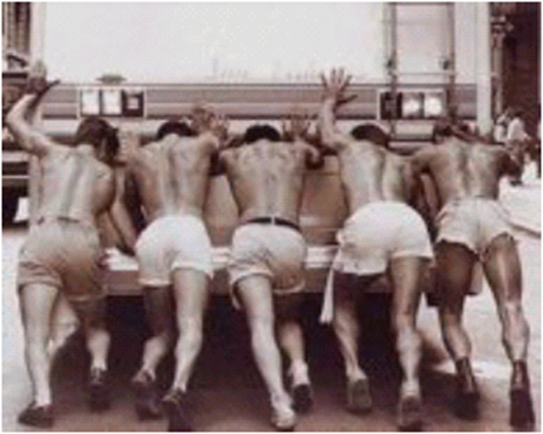
GPS – Gestão de Projetos de SW
Gestão de Recursos
Tipo de Recursos
Não consumíveis: Pessoas e equipamentos.
Se não forem bem administrados, geram custos desnecessários;
Medidos em Dinheiro($) e Tempo
Detalhado por atividade ou por tarefa
Orçamento parcial e global
Cronograma de desembolsos
O custo de um projeto não é o mesmo que o preço que o cliente vai pagar.

Slide 29
Planejamento e Gerenciamento de de Projetos – Riscos
GPS – Gestão de Projetos de SW

Slide 30
GPS – Gestão de Projetos de SW
Gerência de Riscos
Riscos são eventos com potencial de impactar no projeto ou no produto negativamente.
É preciso evitar que os riscos se tornem problemas, e evitar que os problemas tenham impacto negativo.
Problemas são eventos decorrentes de algum risco que impactam no projeto e consequentemente no produto negativamente;
Identificar e monitorar os riscos e problemas pode ajudar a evitar que uma mudança de mercado, ou outros fatores possam representar problemas para seu produto.
Fatores de Risco → Estratégias de Contenção
Riscos → Respostas

Slide 31
GPS – Gestão de Projetos de SW
Gerência de Riscos
Um projeto ou produto bem sucedido é aquele em onde todos os riscos foram mapeados / identificados e foram produzidos respostas para cada um dos riscos diminuindo a incidência de problemas.
É responsabilidade do Gerente de Produtos e Gerente de Projetos trabalharem em conjunto para identificar, endereçar, e mitigá-los todos os riscos associados, e assim entregar um produto de sucesso.

Slide 32
Planejamento e Gerenciamento de Projetos – Conflitos (Equipes e Comunicação)
GPS – Gestão de Projetos de SW

Slide 33
GPS – Gestão de Projetos de SW
Gerência de Conflitos - Equipe
Grupo X Equipe
Grupo: Reunião de duas ou mais pessoas visando a realização de um objetivo.
O indivíduo usa o grupo e as relações sociais do grupo como instrumentos para satisfazer suas necessidades, como:
Segurança, status, autoestima, associação/relacionamentos., poder.
Equipe: as pessoas se unem em um esforço coordenado. Uma ajuda a outra e a responsabilidade é de todos.
Em uma equipe, os esforços de cada pessoa resultam em um nível de desempenho maior do que desempenhado individualmente.
Equipes são capazes de melhorar o desempenho do indivíduos quando a tarefa requer habilidades, julgamentos e experiências múltiplas através da interação que existe nelas e tendem a aumentar a motivação de seus componentes.

Slide 34
GPS – Gestão de Projetos de SW
Gerência de Conflitos - Equipe
Grupo X Equipe (Cont...)
Responsabilidade pelo resultado:
Nos grupos a responsabilidade é individual;
Nas equipes, ganhar ou perder é a responsabilidade de todos.
Esforço:
Nos grupos, cada pessoa trabalha para alcançar um determinado resultado;
Nas equipes todos os trabalhos se complementam para alcançar um fim único.
Integração e relacionamentos:
Nos grupos os relacionamentos interpessoais são quase neutros, ou até inexistentes;
Nas equipes é necessário que existam atitudes positivas quanto aos relacionamentos.
Habilidades dos indivíduos:
Nos grupos, cada indivíduo tem suas habilidades – e como eles não dependem do outro, essas habilidades não se somam;
Já numa equipe, as habilidades de cada um são constantemente testadas e melhoradas através do relacionamento entre os membros, e todos vão ficando melhores.

Slide 35
GPS – Gestão de Projetos de SW
Gerência de Conflitos - Equipe
Trabalho em Grupo X Trabalho em Equipe
Trabalho em Grupo
Podemos chamar de trabalho em grupo até mesmo uma linha de produção em que pessoas trabalham separadamente em seus setores e funções para entregar um resultado final.
Trabalho em grupo é apenas o oposto de trabalho individual, ou seja, ele é feito em grupo, mas não necessariamente as pessoas estão em um modelo de colaboração mútua.
Trabalho em Equipe
Já o trabalho em equipe mostra no próprio nome que ocorre uma união entre as pessoas, formando um verdadeiro time.
Para isso, é preciso que elas compartilhem não só objetivos, mas valores e propósitos que criam laços e os motivem.
Isso não quer dizer que todos devam pensar da mesma forma ou agir igualmente, mas que aquilo que une uma equipe é sempre mais forte do que quaisquer diferenças que podem separar.
Portanto, saber lidar com a diferença é uma tarefa constante para construir uma sincronia entre as pessoas da mesma equipe.

Slide 36
GPS – Gestão de Projetos de SW
Gerência de Conflitos - Equipe
Autogerenciamento: perguntas que você deve fazer para si mesmo:
Como está o meu grupo do Trabalho?
Somos uma equipe?
Qual a minha participação no meu grupo do trabalho?
Vejo como uma equipe?
Como estou se saindo como membro do grupo deste grupo de trabalho?
Faço parte da Equipe ou sou apenas um membro do grupo?
Como transformar meu grupo em equipes?
O que tenho feito para isso?

Slide 37
GPS – Gestão de Projetos de SW
Gerenciamento de Equipes
O gerente de projetos é responsável pelo acompanhamento do desenvolvimento dos membros da equipe.
Gerenciando conflitos;
Fornecimento de feed-backs;
Apresentando soluções para a resolução de problemas;
Coordenando as mudanças;
Atualizando o plano de gerenciamento de pessoal, e;
Registrando as lições aprendidas.

Slide 38
GPS – Gestão de Projetos de SW
Gerenciamento de Equipes
É comum o uso de observação e conversas no processo de avaliação e gerenciamento de pessoas e conflitos;
As avaliações serão formais ou informais de acordo com as normas da instituição e a complexidade do projeto;
Regras básicas de equipe, normas e práticas consolidadas além de um planejamento das comunicações e definição das funções reduzem o número e a intensidade dos conflitos.

Slide 39
GPS – Gestão de Projetos de SW
Gerenciamento de Comunicações
O gerenciamento das comunicações do projeto caracteriza-se pela geração, coleta, distribuição, armazenamento, recuperação e destinação final das informações sobre o projeto de forma oportuna e adequada e pode ser traduzido através de processos de:
Planejamento das comunicações: determina as necessidades das partes interessadas (stakeholders);
Distribuição das informações: distribui essas informações no momento adequado;
Relatório de desempenho: inclui relatórios de andamento, medição de progresso e desempenho;
Gerenciamento de stakeholders: gerencia as comunicações para satisfazer as partes interessadas e trabalhar conflitos.

Slide 40
GPS – Gestão de Projetos de SW
Gerenciamento de Comunicações
Barreiras à comunicação;
Meios de comunicação;
Estilo de redação
Técnicas de apresentação
Técnicas de gerenciamento de reuniões

Slide 41
GPS – Gestão de Projetos de SW
Gerenciamento de Comunicações
Busca garantir a geração, coleta, distribuição, armazenamento e controle das informações.
Principais processos:
Planejamento das comunicações
Distribuição das informações
Relatórios de desempenho
Encerramento administrativo
Quem necessita de qual informação?
Quando as informações serão necessárias?
Como fornecer as informações para as pessoas certas?

Slide 42
GPS – Gestão de Projetos de SW
Gerenciamento de Comunicações
Coleta e arquivamento de informações;
Distribuição;
Descrição do formato das informações que serão distribuídas;
Frequência de produção e distribuição;
Métodos de acesso;
Método para atualizar o plano

Slide 43
GPS – Gestão de Projetos de SW
Gerenciamento de Comunicações
Identificar a equipe e os envolvidos
Identificar as informações que serão comunicadas;
Identificar quem deve receber o que;
Determinar a periodicidade e formas de envio;
Montar planilha de responsabilidades/funções;
Montar planilha de fluxo de informações e orientar a equipe para o uso.

Slide 44
GPS – Gestão de Projetos de SW
Gerenciamento de Comunicações
Relatório de desempenho de equipe
Resultados até o momento;
Revisões (avaliação);
Comparações Previsto X realizado;
Tendências;
Previsões.

Slide 45
Planejamento e Gerenciamento de Projetos – Encerramento
GPS – Gestão de Projetos de SW

Slide 46
GPS – Gestão de Projetos de SW
Encerramento do Projeto
Deve ser notificado por escrito, formalmente, pela pessoa ou organização responsável pela administração de contratos, que o contrato foi concluído conforme os requisitos definidos no contrato.
Documentos:
Conjunto de arquivos e documentos do projeto;
Atualização da base de dados;
Registros financeiros/contábeis;
Análise do projeto através da comparação daquilo que foi realizado com o que foi contratado inicialmente;
Feed-back do cliente;
Aceite do cliente;
Transferência de responsabilidades;
Back-up de acordo com normas da empresa ou acordo entre as partes

Slide 47
GPS – Gestão de Projetos de SW
Encerramento do Projeto
Apresentação do Projeto
Mantenha uma postura profissional;
Tenha certeza do que fala, sem ser arrogante;
Fale calmamente e de maneira clara;
Evite gírias;
Fale mais com a boca do que com as mãos e cotovelos;
Olhe seu interlocutor nos olhos (todos eles);
Esteja preparado para uma pergunta para a qual não tem resposta;
Sua roupa e acessórios (incluindo cores e comprimentos) falam muito sobre você;
Seja você mesmo, mas “ adapte” ao que o cliente espera;
Teste seu material de apresentação antes da apresentação;
Chegue mais cedo e teste seu material de novo;
Lembre-se que existem fontes e versões de softwares diferentes das suas;
Tenha embasamento teórico para aquilo que vai falar:
Eu acho, está fora de moda e não agrega valor;
Seja firme e convicto;
Conheça seu cliente antes de falar com ele (se possível). ;
Saiba relacionar seu projeto com algo relativo a empresa ou que se justifique por alguma tendência mais consolidada.

Slide 48
Referências
Pressman, R. S. - Engenharia de Software - 6ª edição Pressman, R. S. - Software Engineering, A Practitioner's Approach - 5th edition
Karner, G. "Resource Estimation for Objectory Projects". Objective Systems SF AB (copyright owned by Rational Software), 1993 Albrecht, A. J. "Measuring Application Development Productivity". Proc. IBM Application Development Sysmposium, Monterey, CA, out. de 1979, p 83-92.

